Slide 1
서울시 따릉이 날씨 영향 분석
Weather Impact on Seoul Bike-Sharing System
September 2025
2025-11-09

Slide 2
프로젝트 개요
분석 목적
서울시 공공자전거 이용 데이터 + 기상 데이터 결합 분석
날씨가 이용 패턴에 미치는 영향 정량화
데이터 기반 운영 전략 제시
데이터 규모
1,221,301건 (시간당 집계), 2,766개 대여소, 30일간

Slide 3
핵심 발견사항 (Key Findings)
비 오는 날 이용량 -21.95% 감소
맑은 날 6.99건 → 비오는 날 5.45건
일강수량 10mm 임계치 발견
10mm 이상 시 -28.4% 급감
퇴근 시간대(18-20시) 민감도 ↑
출근 시간대보다 영향 큼
대여소 유형별 차이 큼
공원형 -40% / 환승형 상대적 유지
집중호우 주간 효율화 기회
9/17-9/23 정비 적기

Slide 4
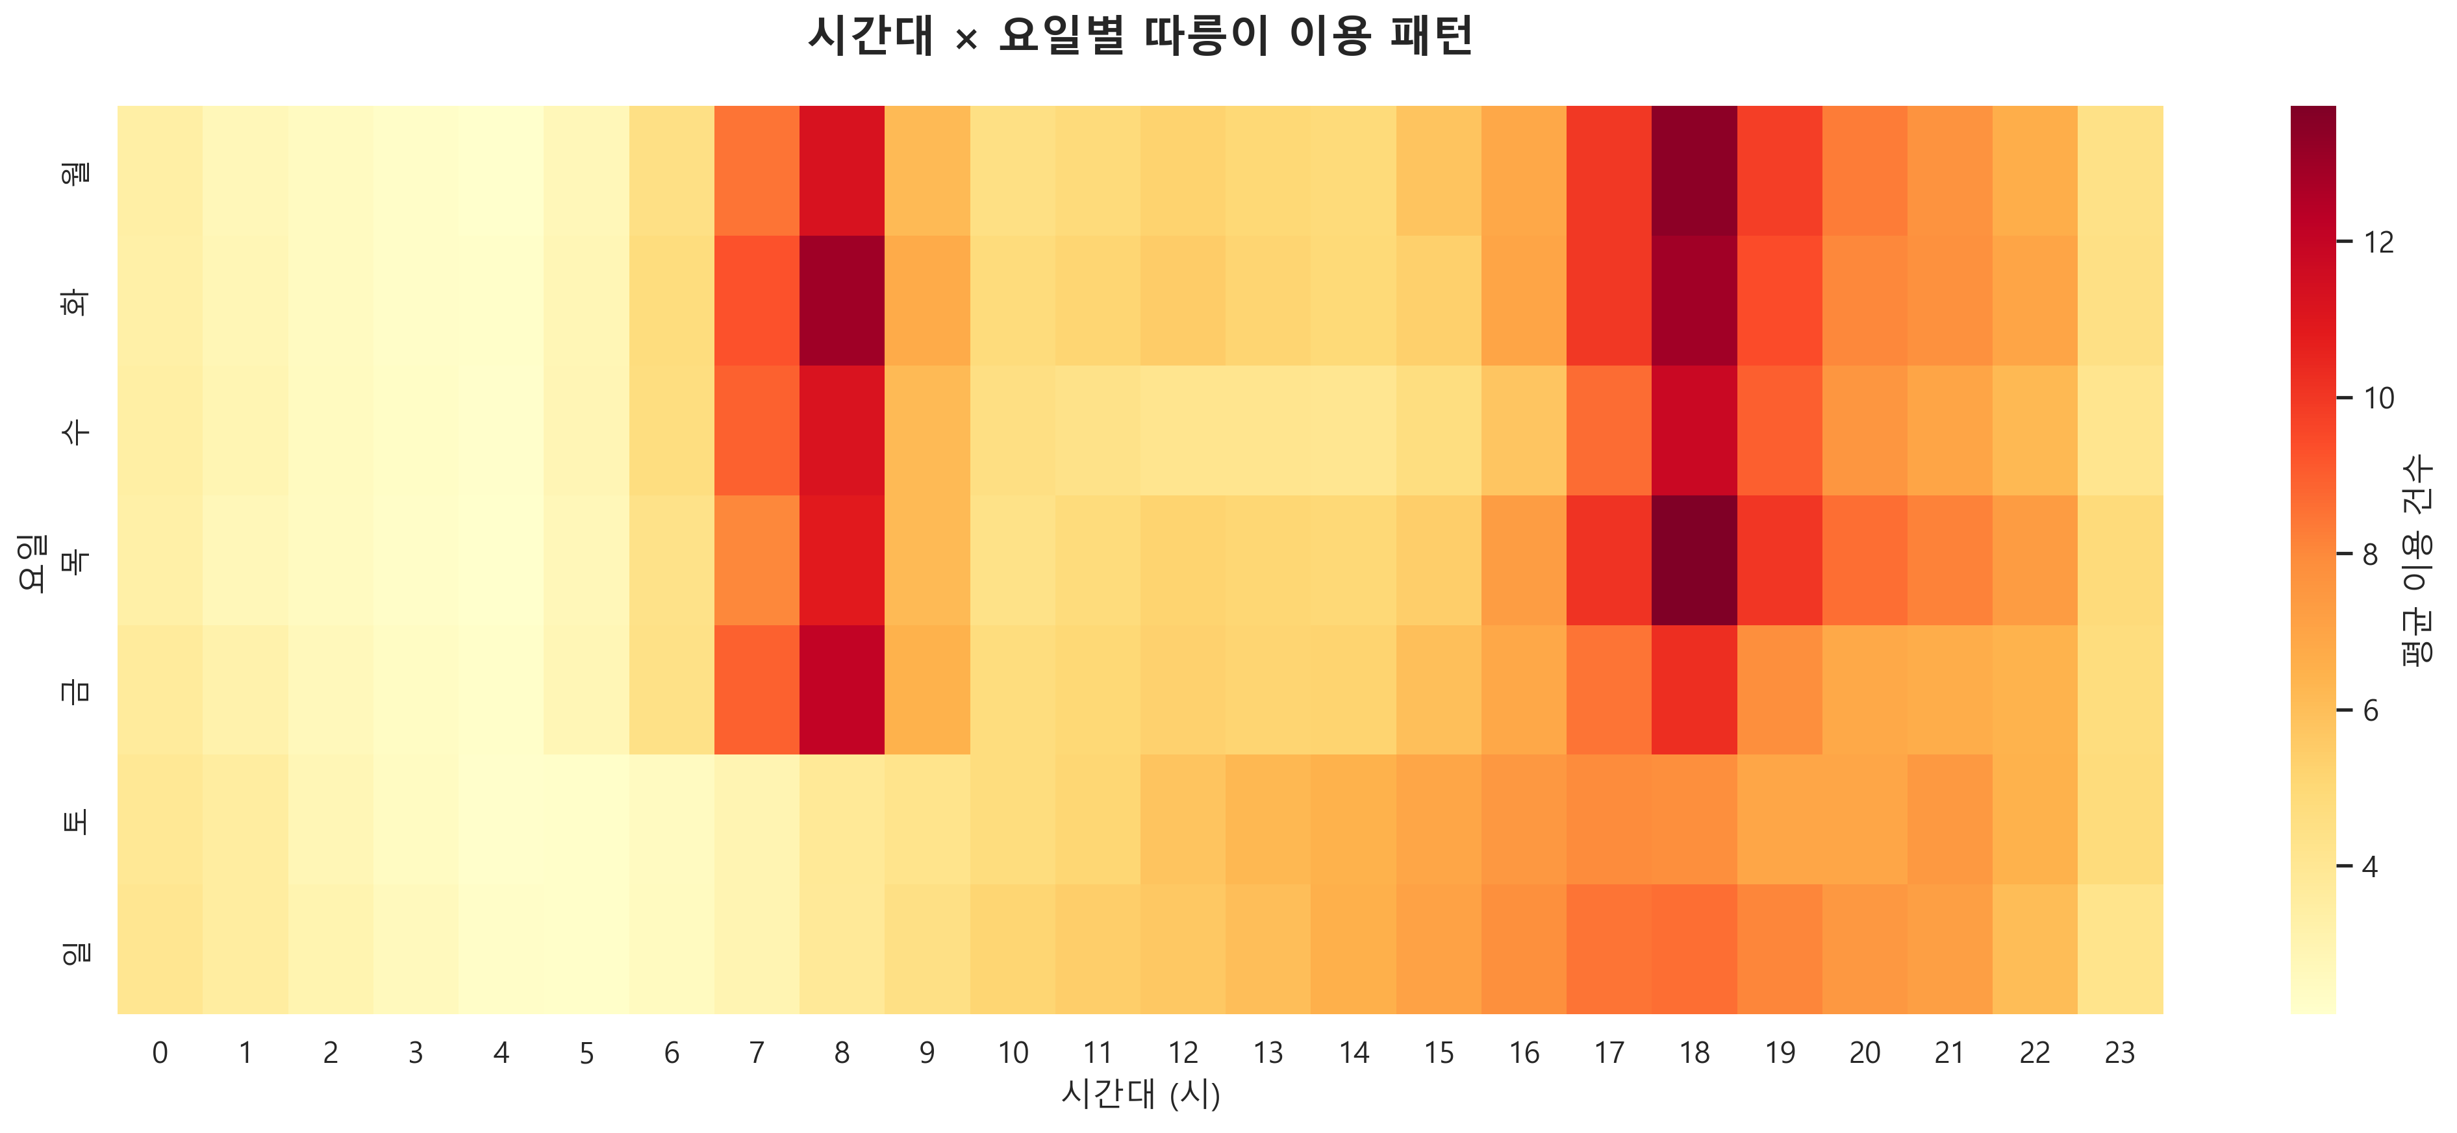
시간대 × 요일별 이용 패턴
💡 평일 출퇴근 시간대 집중, 주말 오후 완만한 피크

Slide 5
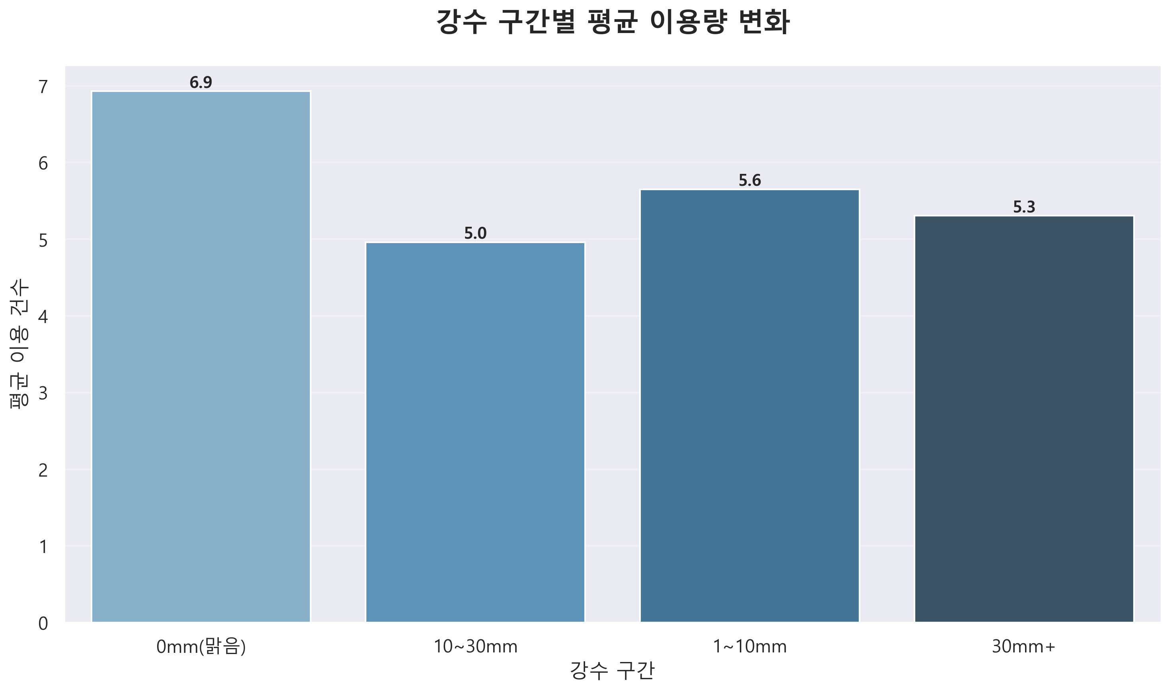
강수 구간별 이용량 변화
💡 일강수량 10mm 임계치 발견 → -28.4% 급감

Slide 6
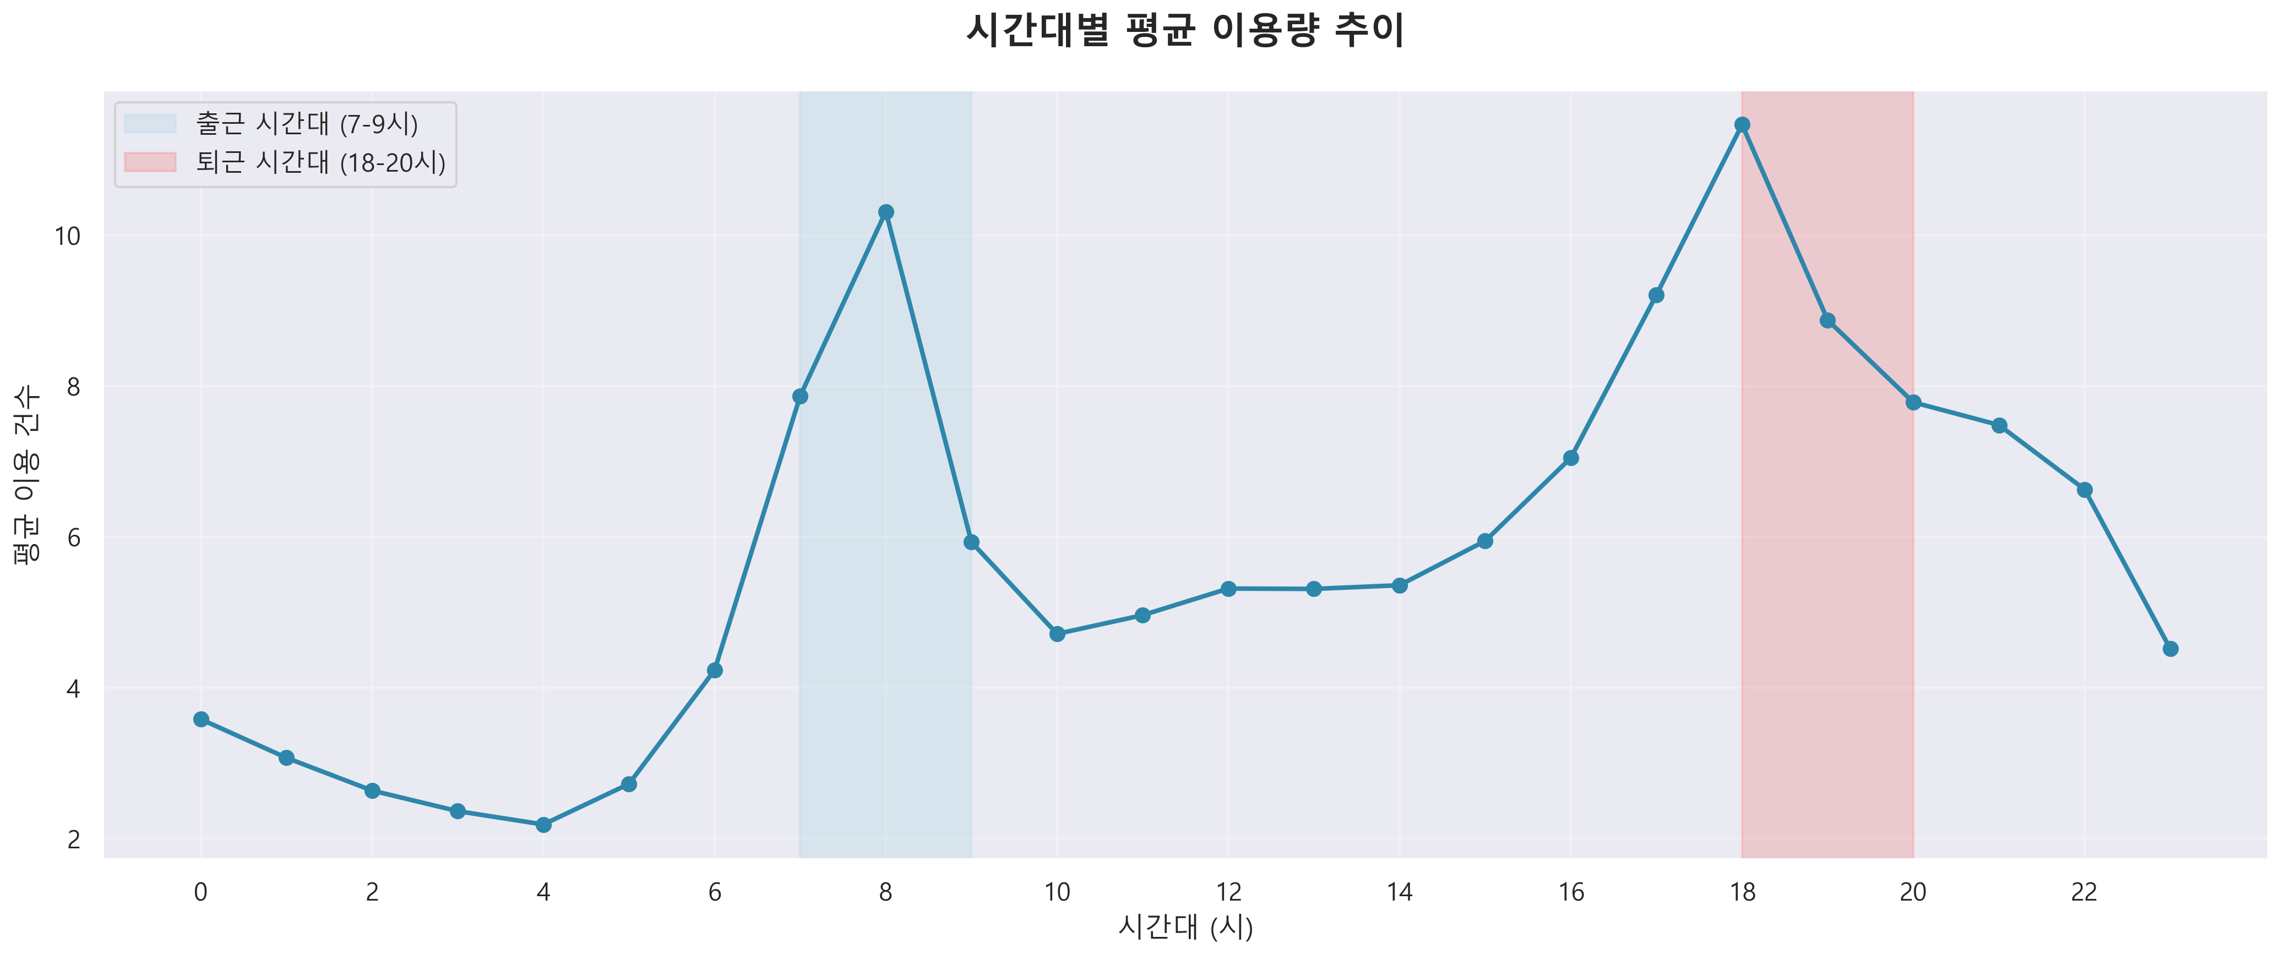
시간대별 평균 이용량 추이
💡 퇴근(18-20시) > 출근(7-9시), 심야 최저

Slide 7
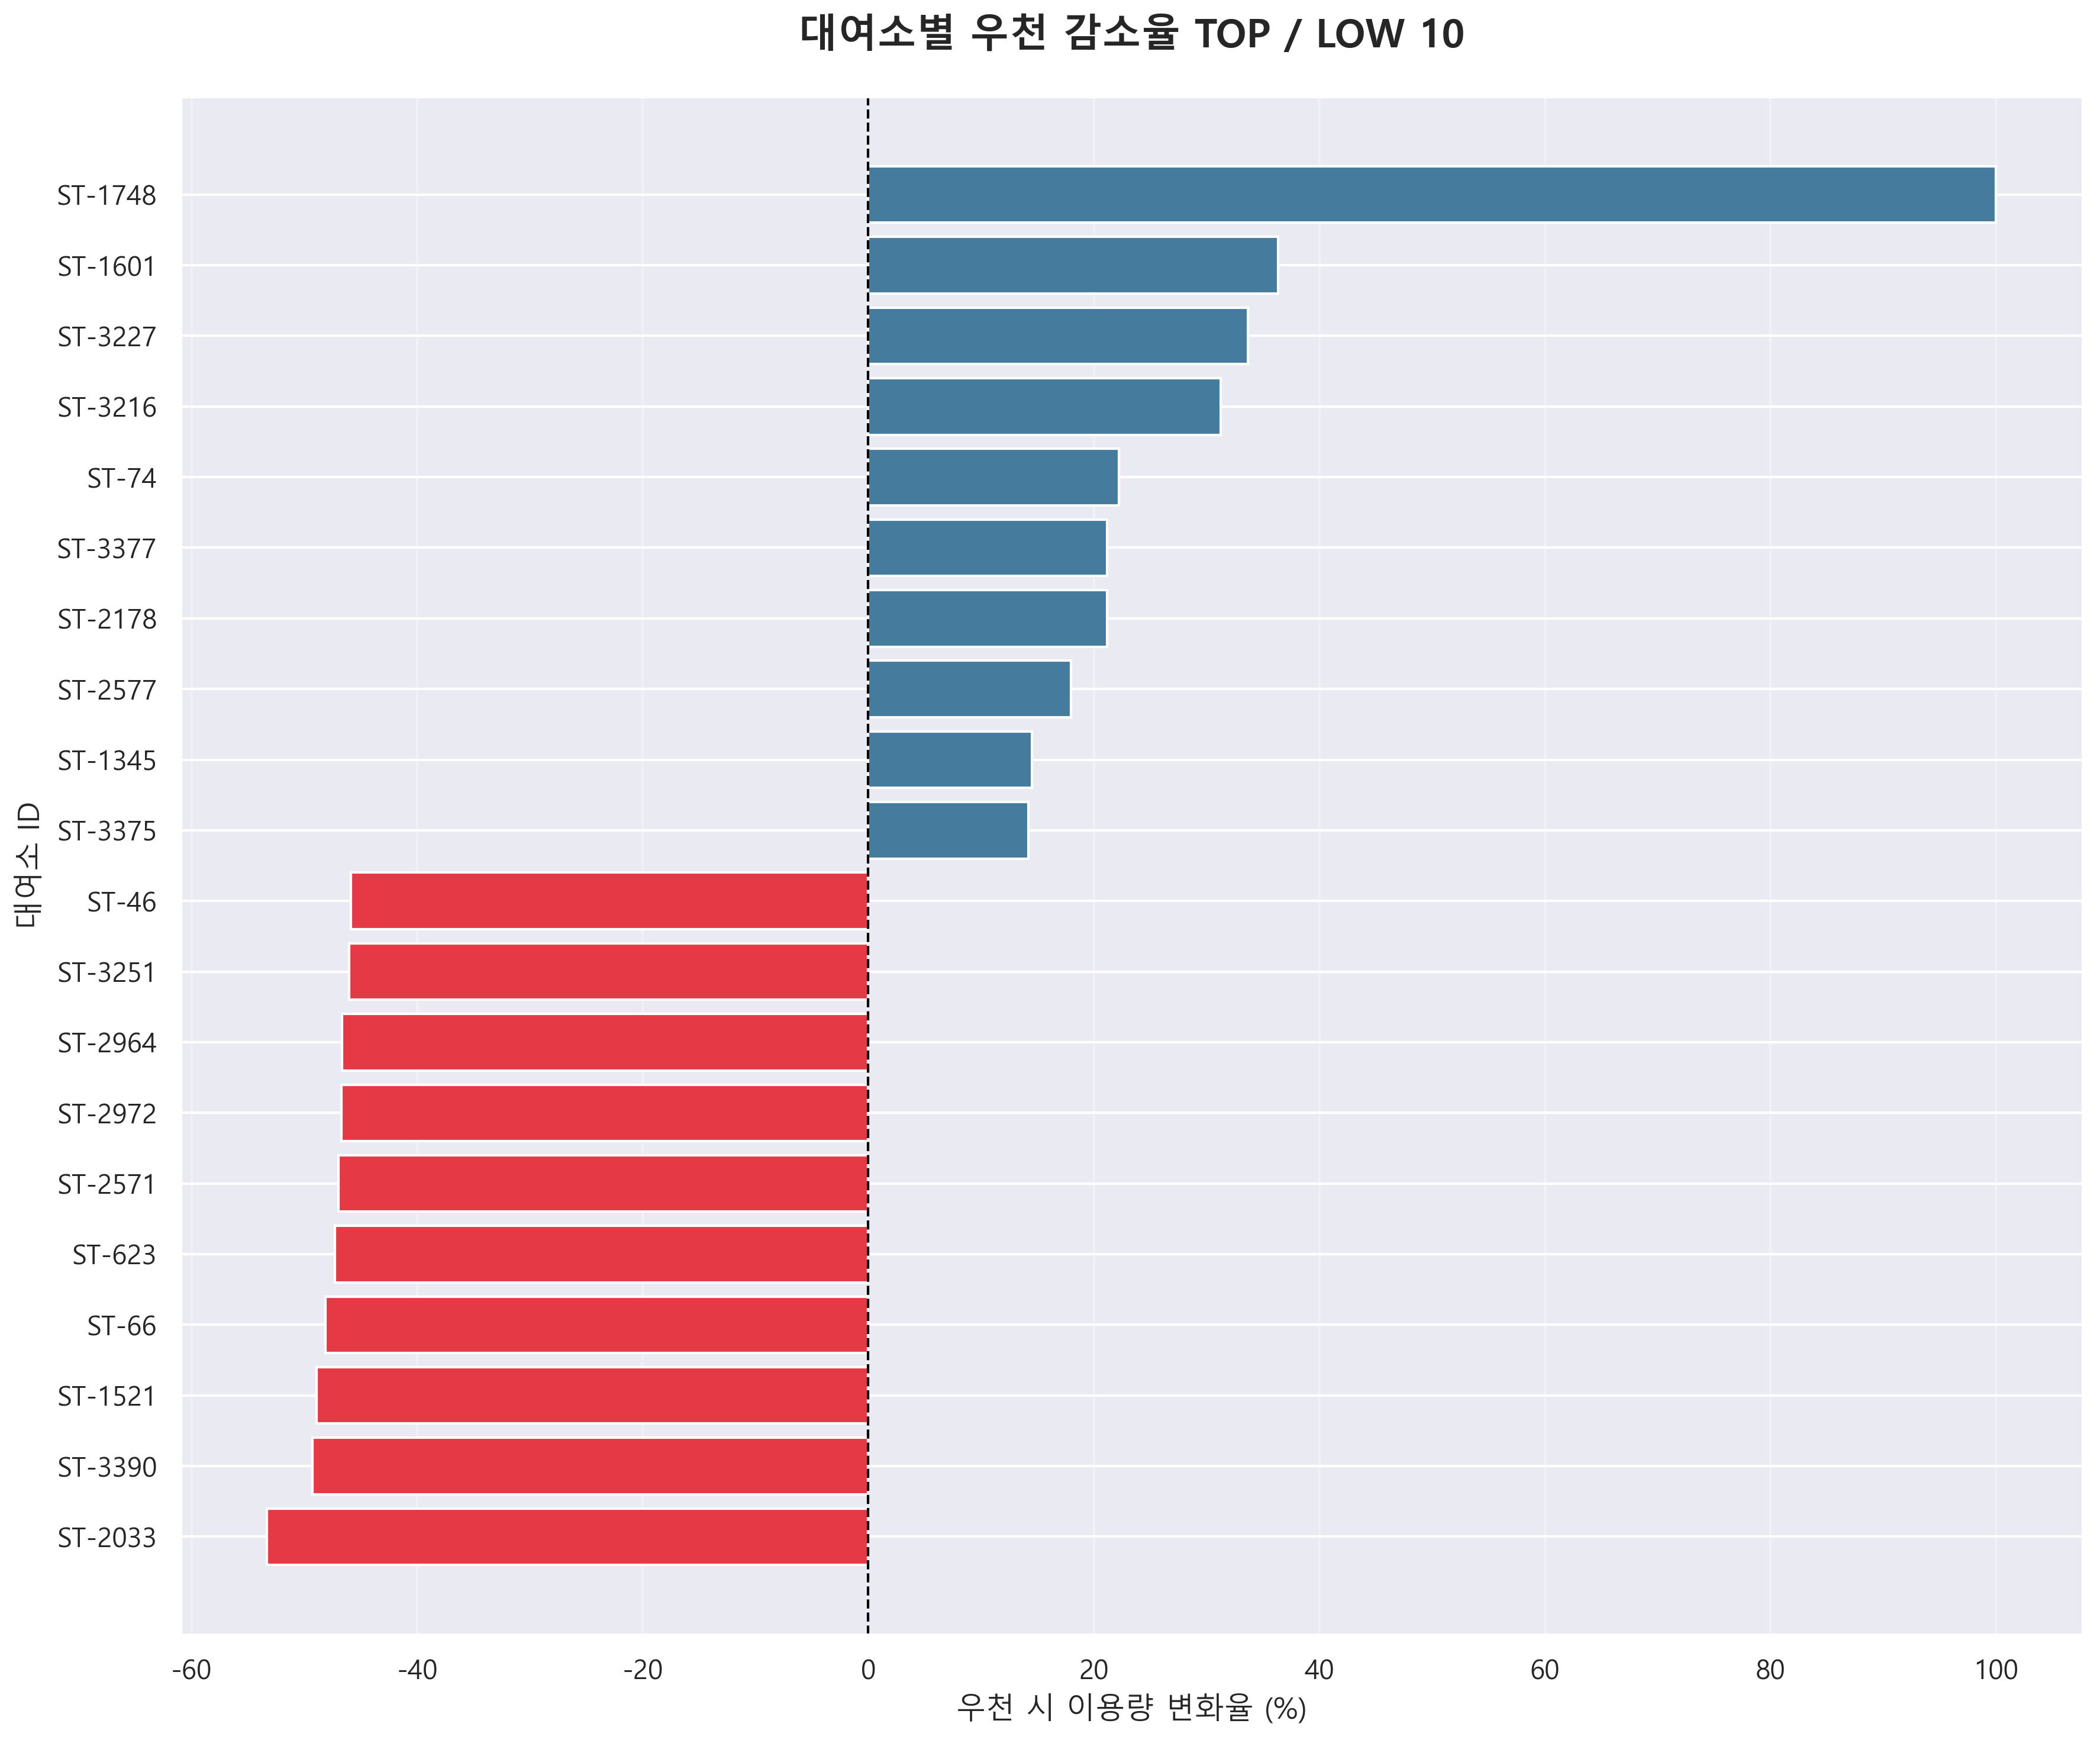
대여소별 우천 감소율
💡 공원형 -40% 급감, 환승형 유지

Slide 8
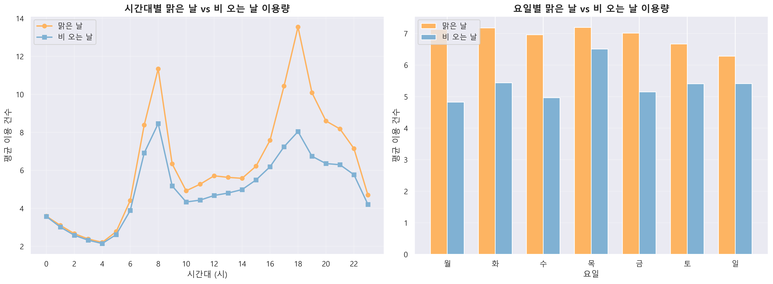
맑은 날 vs 비 오는 날
💡 평일 퇴근 시간대 우천 영향 가장 큼

Slide 9
종합 인사이트
임계치 기반 운영: 10mm 기준 회수/충전 차별화
퇴근 시간대 우선 관리: 18-20시 환승역 충전 강화
대여소 유형별 전략: 공원형 회수 / 환승형 유지
비 오는 주간 효율화: 정비·점검 집중 투입
예측 모델 고도화: 기상청 API 연계 수요 예측

Slide 10
정책 제언
단기 (1-3개월)
강수≥10mm 자동 알림 및 회수 우선
퇴근 시간대 환승역 충전 강화
중기 (3-6개월)
우천 취약 대여소 차양막 시범 설치
날씨 기반 운영지침 표준화 (SOP)
장기 (6개월+)
인프라 투자 로드맵 (800개소 차양막)
데이터 기반 의사결정 체계 구축

Slide 11
결론
날씨는 공공자전거 이용의 핵심 변수
일강수량 10mm 임계치 → 정량적 운영 기준 확립
단기/중기/장기 3단계 실행 로드맵 제시
데이터 기반 의사결정 모델 구축 사례
타 도시·공공 모빌리티 서비스 확장 가능

